Slide 1
Object Oriented Programming
DIG2C3
Rahmadi Wijaya
D3 Teknik Informatika
Fakultas Ilmu Terapan
Telkom University
2015

Slide 2
Inheritance
Inheritance atau pewarisan adalah salah satu konsep OOP
Dalam suatu inheritance syarat yang harus ada adalah anak class dan induk class serta sesuatu yang menghubungkan antara anak class dan induk class tersebut.

Slide 3
Contoh program :
public class ContohInheritance {
public static void main(String[] args) {
pemain p = new pemain();
p.setnama("Rashford");
p.setposisi("striker");
p.setgaji();
System.out.println("Nama pemain : " + p.getnama());
System.out.println("Posisi pemain : " + p.getposisi());
System.out.println("Gaji pemain : " + p.getgaji());
}
}

Slide 4
public class manusia {
private String nama;
public String getnama(){
return nama;}
public void setnama(String nama){
this.nama = nama;}}
public class pemain extends manusia {
private String posisi; private double gaji;
public double getgaji(){
return gaji;}
public void setgaji() {
if (posisi.equals("striker")){
gaji = 1700000000;}
else if (posisi.equals("center back")){
gaji = 170000000;}
else {gaji = 17000000;
System.out.println("Kiper");}
public String getposisi(){
return posisi;}
public void setposisi(String posisi){
this.posisi = posisi;} }

Slide 5
Contoh Inheritance lagi...
public class DemoInheri {
public static void main(String[] args) {
a superclass=new a();
b subclass=new b();
System.out.println("superclass :");
superclass.x=3;
superclass.y=4;
superclass.tampilXY();
System.out.println("subclass :");
//member superclass dapat diakses dari subclassnya
subclass.x=1;
subclass.y=2;
subclass.tampilXY();
//member tambahan hanya ada di subclass
subclass.z=5;
subclass.jumlahXY();
}
}

Slide 6
class a {
int x; int y;
void tampilXY() {
System.out.println("nilai x: "+x+" nilai y: "+y); }
}
class b extends a{
int z;
void jumlahXY() {
System.out.println("jumlah: "+(x+y+z)); }
}

Slide 7
Polymorphisme (Ragam Bentuk)
Polimorphisme bisa diartikan satu bentuk banyak aksi, sekilas mirip dengan inheritance tetapi dalam polimorfisme kita dapat memerintah sebuah objek untuk melakukan tindakan yang secara prinsip sama tapi secara proses dan outputnya berbeda.
Polymorphism membuat objek-objek yang berasal dari subclass yang berbeda, diperlakukan sebagai objek-objek dari satu superclass.
Polymorphism mempunyai 2 bentuk yaitu :
Overriding method dan Overloading method

Slide 8
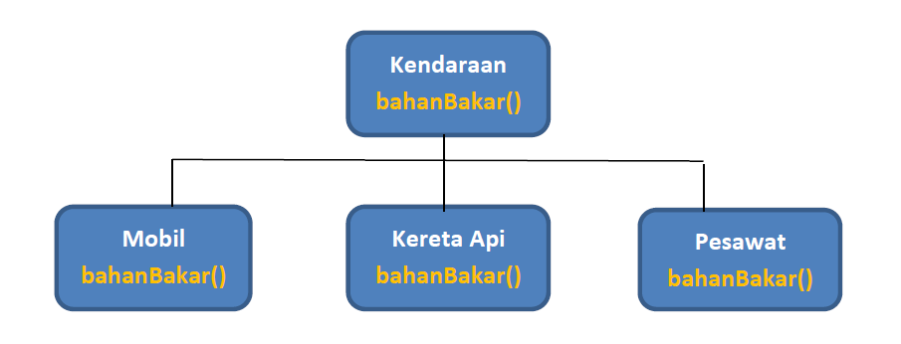
Overriding Method
Hal ini terjadi ketika memilih method yang sesuai untuk diimplementasikan ke objek tertentu berdasarkan pada subclass yang memiliki method bersangkutan.

Slide 9
Perhatikan contoh program di bawah ini untuk Overriding method :
public class Kendaraan {
public void bahanbakar() {
System.out.println("Kendaraan berbahan bakar");}}
public class Mobil extends Kendaraan {
public void bahanbakar() {
System.out.println("Mobil berbahan bakar bensin");}}
public class Karetapi extends Kendaraan {
public void bahanbakar() {
System.out.println("Karetaapi berbahan bakar batubara");}}
public class Pesawat extends Kendaraan {
public void bahanbakar() {
System.out.println("Pesawar berbahan bakar bensol");}}

Slide 10
package nyobapolymorpism;
public class NyobaPolymorpism {
public static void main(String[] args) {
Kendaraan dara = new Kendaraan();
Mobil m = new Mobil();
Pesawat p = new Pesawat();
Karetapi k = new Karetapi();
dara.bahanbakar();
dara = m;
dara.bahanbakar();
dara = p;
dara.bahanbakar();
dara = k;
dara.bahanbakar();
}
}

Slide 11
Contoh lagi untuk overriding method :
public class OverrideMethod {
public static void main(String[] args) {
b override = new b();
override.tampilkanKeLayar();
}}
public class a {
public void tampilkanKeLayar(){
System.out.println("Method milik class A dipanggil..."); }
}
public class b extends a {
public void tampilkanKeLayar(){
super.tampilkanKeLayar(); //method milik superclas dipanggil
System.out.println("Method milik class B dipanggil..."); }
}

Slide 12
Perhatikan contoh program di bawah ini untuk Overloading method :
public class Lagu {
String pencipta;
String judul;
public void overlodMetod1(String nama1) {
judul = nama1;
pencipta = "Tidak dikenal";}
public void overlodMetod1(String nama1, String nama2) {
judul = nama1;
pencipta = nama2;}
public void cetak() {
System.out.println("Judulnya : "+judul+ " dan penciptanya : "+pencipta);}}

Slide 13
package nyobapolymorpismlagi;
public class NyobaPolymorpismLagi {
public static void main(String[] args) {
Lagu ngalagu1 = new Lagu();
Lagu ngalagu2 = new Lagu();
ngalagu1.overlodMetod1(“putusin aku");
ngalagu2.overlodMetod1(“jadikan aku yang ketiga", “Rashford");
ngalagu1.cetak();
ngalagu2.cetak();}}

Slide 14
Selamat Ngoding

